Slide 1
ML Ops
Настройка облачной инфраструктуры
otus.ru

Slide 2


Проверить, идет ли запись
Меня хорошо видно
&& слышно?
Ставим “+”, если все хорошо “-”, если есть проблемы

Slide 3










Правила вебинара
Условные
обозначения
Активно
участвуем
Индивидуально
Off-topic обсуждаем
в учебной группе
Время, необходимое
на активность
Пишем в чат
Задаем вопрос
в чат
Говорим голосом
Документ
Вопросы вижу в чате,
могу ответить не сразу
Ответьте себе или
задайте вопрос

Slide 4

ML Ops Практика. Настройка облачной инфраструктуры.
Тема вебинара
Игорь Стурейко
Руководитель курсов: Reinforcement Learning, ML Professional, ML Basic, MLOps, FinML
Teamlead, главный инженер проекта,
Физический факультет МГУ, PhD теоретическая физика
Опыт:
Более 15 лет занимался прикладной математикой и мат моделированием
(Data Scientist) (Python, С++) в НИИ ПАО Газпром
@stureiko (TG)
LinkedIn: igor-stureiko
@rl_fintech (Мой канал о моделях в бизнесе)

Slide 5
Карта курса
Процессы
Инфраструктура
Подготовка данных
Валидация
Моделирование
Развертывание
Мониторинг

Slide 6

Маршрут вебинара
Знакомство
YC UI
YC CLI
Основные элементы
Terraform
Заключение

Slide 7
Цели вебинара
К концу занятия вы сможете
1. | Понять как создать инфраструктуру в облаке Yandex
2. | Понять как автоматизировать этот процесс

Slide 8
Смысл
Зачем вам это уметь
1. | Работать облачной инфраструктурой
2. | Поддерживать проекты после их выхода в прод и масштабировать их

Slide 9
Yandex cloud User Interface

Slide 10
Yandex cloud User Interface
Создать с помощью графической консоли:
Object storage;
Compute instance;
Выделенную подсеть;
DataProc кластер.

Slide 11
Yandex cloud Command line interface

Slide 12
Yandex cloud command line interface
Установить YC CLI и выполнить:
Посмотреть какие есть диски: yc storage bucket list
Посмотреть какие есть ВМ: yc compute instance list
Создать storage: yc storage bucket create –name=<bucket_name>
Создать ВМ (cм скрипт instance.sh)

Slide 13
Yandex cloud command line interface
Загрузить данные на S3:
Создать storage;
Установите утилиту s3cmd в виртуалке pip install s3cmd
Настройте s3cmd s3cmd --configure
Скопируйте локальные данные на новый storage s3cmd put local_file s3://your_bucket_name

Slide 14
Yandex cloud Terraform

Slide 15
Yandex cloud terraform
С помощью скриптов terraform выполнить:
Создать storage;
Создать виртуальные сети;
Создать сервисные аккаунты;
Создать storage;
Создать dataproc кластер.

Slide 16
Настройка для работы с YC
У вас должен быть активный аккаунт в YC и сервисный аккаунт.
Создайте авторизованный ключ для сервисного аккаунта:
yc iam key create \
--service-account-id <идентификатор_сервисного_аккаунта> \
--folder-name <имя_каталога_с_сервисным_аккаунтом> \
--output key.json
Создайте профиль CLI для выполнения операций от имени сервисного аккаунта. Укажите имя профиля:
yc config profile create <имя_профиля>
Задайте конфигурацию профиля:
yc config set service-account-key key.json
yc config set cloud-id <идентификатор_облака>
yc config set folder-id <идентификатор_каталога>
https://yandex.cloud/ru/docs/tutorials/infrastructure-management/terraform-quickstart#get-credentials

Slide 17
Настройка для работы с YC
Создайте файл конфигурации провайдера Terraform:
~/.terraformrc
provider_installation {
network_mirror {
url = "https://terraform-mirror.yandexcloud.net/"
include = ["registry.terraform.io/*/*"]
}
direct {
exclude = ["registry.terraform.io/*/*"]
}
}
https://yandex.cloud/ru/docs/tutorials/infrastructure-management/terraform-quickstart#get-credentials

Slide 18
Настройка для работы с YC
Создайте файл конфигурации Terraform в рабочей директории:
./main.tf
terraform {
required_providers {
yandex = {
source = "yandex-cloud/yandex"
}
}
required_version = ">= 0.13"
}
provider "yandex" {
zone = "ru-central1-b" # зона доступности по умолчанию
}
https://yandex.cloud/ru/docs/tutorials/infrastructure-management/terraform-quickstart#get-credentials

Slide 19
Настройка для работы с YC
Инициализируйте конфигурацию Terraform в рабочей директории:
terraform init
Если вы не получили сообщений об ошибке – terraform готов к работе
https://yandex.cloud/ru/docs/tutorials/infrastructure-management/terraform-quickstart#get-credentials

Slide 20
Основные команды
Инициализация конфигурации Terraform в рабочей директории:
terraform init
Проверка конфигурации Terraform в рабочей директории:
terraform validate
Показать план изменений Terraform в рабочей директории:
terraform plan
Применить план изменений Terraform в рабочей директории:
terraform apply
Удалить конфигурацию, отслеживаемую Terraform в рабочей директории:
terraform destroy
Показать состояние, отслеживаемое Terraform в рабочей директории:
terraform show

Slide 21

Вопросы?
Ставим “+”,
если вопросы есть
Ставим “–”,
если вопросов нет

Slide 22
Заполните, пожалуйста,
опрос о занятии
по ссылке в чате

Slide 23
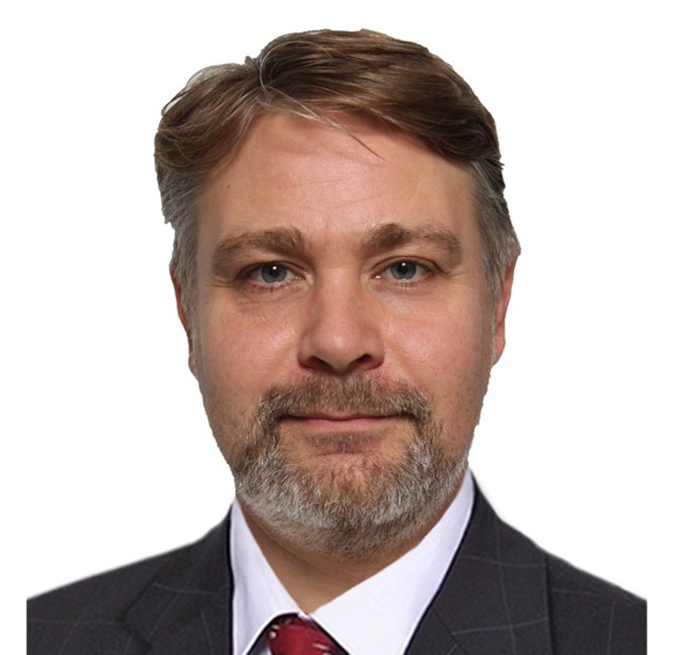
Cледующие вебинары
Спасибо за внимание!
Выбор хранилища
Игорь Стурейко
Teamlead, главный инженер проекта – НИИгазэкономика
Опыт:
Более 15 лет занимался прикладной математикой и мат моделированием
(Data Scientist) (Python, С++) в НИИ ПАО Газпром
Анализ временных рядов, эволюционное развитие сложных систем
+7 (916) 156-07-82 (whatsapp)
@stureiko (TG)

